Slide 1
数字逻辑设计实验
实验13、移位寄存器设计与应用
2021/12

Slide 2
提 纲
实验目的
实验设备与材料
实验任务
实验原理
实验内容与步骤

Slide 3
实验目的
掌握支持并行输入的移位寄存器的工作原理
掌握支持并行输入的移位寄存器的设计方法

Slide 4
实验设备与材料
实验设备
装有Xilinx ISE 14.7的计算机 1台
SWORD开发板 1套
实验材料
无

Slide 5
实验任务
任务1：设计8位带并行输入的右移移位寄存器
任务2：设计主板LED灯驱动模块
任务3：设计主板七段数码管驱动模块

Slide 6
实验原理
移位寄存器
带并行输入的移位寄存器
并行－串行转换器

Slide 7
移位寄存器
每来一个时钟脉冲，寄存器中的数据按顺序向左或向右移动一位
必须采用主从触发器或边沿触发器
不能采用锁存器
数据移动方式：左移、右移、循环移位
数据输入输出方式
串行输入，串行输出
串行输入，并行输出
并行输入，串行输出

Slide 8
串行输入右移移位寄存器
使用D触发器构成串行输入的右移移位寄存器

Slide 9
循环右移移位寄存器

Slide 10
例：8位左移移移位寄存器
module shift_reg(
input wire clk, s_in,
output wire [7:0] s_out);
reg [7:0] temp;
always @ (posedge clk)
begin
temp <= {temp[6:0],s_in};
end
assign s_out = temp;
endmodule

Slide 11
带并行输入的右移移位寄存器
数据输入方式：串行输入、并行输入

Slide 12
带并行输入的8位右移移位寄存器
module shift_reg(
input wire clk, S_L, s_in,
input wire [7:0] p_in,
output wire [7:0] Q);
FD……
OR2……
AND2……
AND2……
INV……
endmodule

Slide 13
并行－串行转换器（1）
没有启动命令时
0
1 1 1 1 1 1 1 1
1
0
经过若干时钟周期
电路达到稳定状态
1
0
L
0

Slide 14
并行－串行转换器（2）
有启动命令时
0
1
0
0 x x x x x x x
1 0 x x x x x x
0
1
1
0
0
1
0
0
1
H
1
1

Slide 15
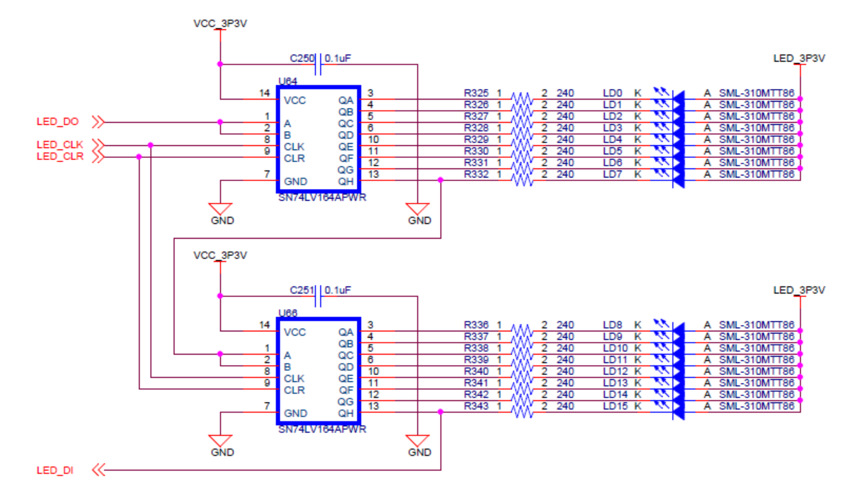
接口说明：主板LED灯
采用2个74LV164A构成16位串行输入并行输出移位寄存器
并行输出控制16个LED灯

Slide 16
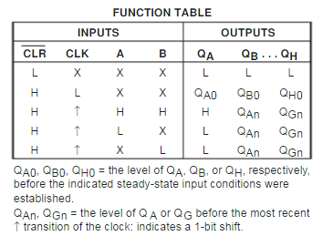
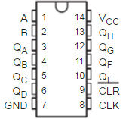
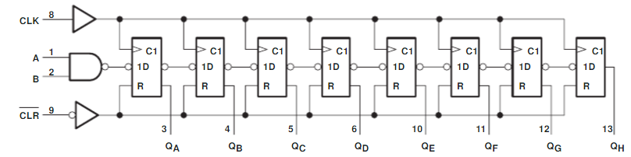
74LV164A

Slide 17
引脚约束：主板LED灯
#主板LED输出引脚约束
NET "LEDCLK" LOC = N26 | IOSTANDARD = LVCMOS33 ;
NET "LEDCLR" LOC = N24 | IOSTANDARD = LVCMOS33 ;
NET "LEDDT" LOC = M26 | IOSTANDARD = LVCMOS33 ;
NET "LEDEN" LOC = P18 | IOSTANDARD = LVCMOS33 ;
LEDCLK：74LV164A的时钟
LEDCLR：清零
LEDDT：数据串行输入
LEDEN：控制LED电源，1为使能

Slide 18
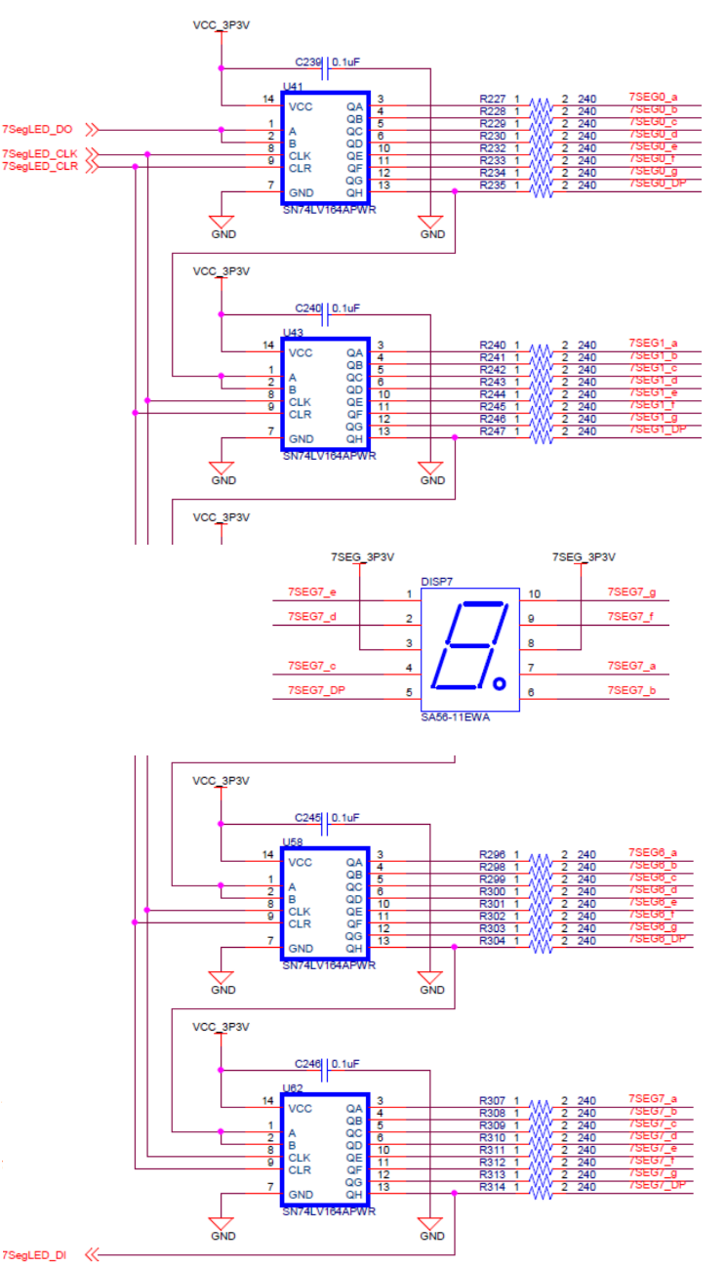
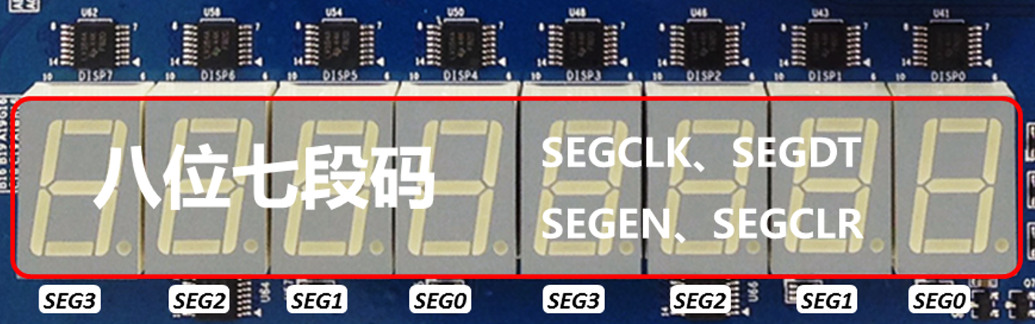
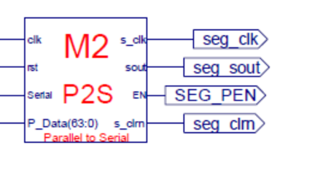
接口说明：主板七段数码管
静态译码74LS164移位输出
共阴
通过P2S模块输出：
P_Data[63:0]=SEGMENT[63:0]

Slide 19
引脚约束：主板七段数码管
#七段码移位输出引脚约束
NET "SEGCLK" LOC = M24 | IOSTANDARD = LVCMOS33 ;
NET "SEGCLR" LOC = M20 | IOSTANDARD = LVCMOS33 ;
NET "SEGDT" LOC = L24 | IOSTANDARD = LVCMOS33 ;
NET "SEGEN" LOC = R18 | IOSTANDARD = LVCMOS33 ;
SEGCLK：74LV164A的时钟
SEGCLR：清零
SEGDT：数据串行输入
SEGEN：控制数码管电源，1为使能

Slide 20
实验内容与步骤
任务1：设计8位带并行输入的右移移位寄存器
任务2：设计主板LED灯驱动模块
任务3：设计主板七段数码管驱动模块

Slide 21
设计8位带并行输入的右移移位寄存器
新建工程
工程名称用ShfitReg8b。
Top Level Source Type用HDL
用结构化描述设计
波形仿真

Slide 22
激励代码
initial begin
// Initialize Inputs
clk = 0;
S_L = 0;
s_in = 0;
p_in = 0;
#100;
// Add stimulus here
S_L = 0;
s_in = 1;
p_in =0;
#200;
S_L = 1;
s_in = 0;
p_in = 8'b0101_0101;
#500;
end
always begin
clk = 0; #20;
clk = 1; #20;
end

Slide 23
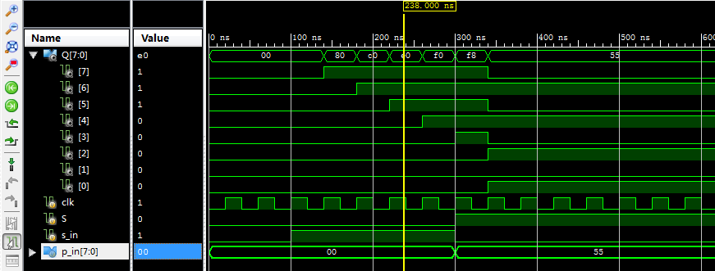
仿真波形输出

Slide 24
设计主板LED灯驱动模块
新建工程
工程名称用LEDP2S。
Top Level Source Type用HDL
用结构化描述设计
调用CreatNumber模块，用4位七段数码管设置16位LED灯的初值
调用显示模块
改造ShfitReg8b模块，设计LED灯驱动模块LED_DRV

Slide 25
设计主板LED灯驱动模块（2）
下载验证
用sw[0]到sw[3]作为自增按键，设置4位七段数码管的初值
用SW[15]控制将4位七段数码管的数据输出到LED灯

Slide 26
设计主板七段数码管驱动模块
新建工程
工程名称用SEGP2S。
Top Level Source Type用HDL
用结构化描述设计
改造ShfitReg8b模块，设计主板七段数码管驱动模块SEG_DRV
改造CreatNumber模块，生成32位二进制数字。

Slide 27
设计主板七段数码管驱动模块(2)
下载验证
将主板七段数码管设成显示“01234567”

Slide 28
Thank You !

